Slide 1



PHÒNG GIÁO DỤC VÀ ĐÀO TẠO QUẬN LONG BIÊN
TRƯỜNG MẦM NON NẮNG MAI
KHÁM PHÁ XÃ HỘI
Đề tài: Phân loại đồ dùng gia đình
Lứa tuổi: Mẫu giáo lớn 5-6 tuổi
Thiết kế bài giảng
Gv : Nguyễn Thị Lan Anh

Slide 2

Các con vừa hát bài hát gì?

Slide 3
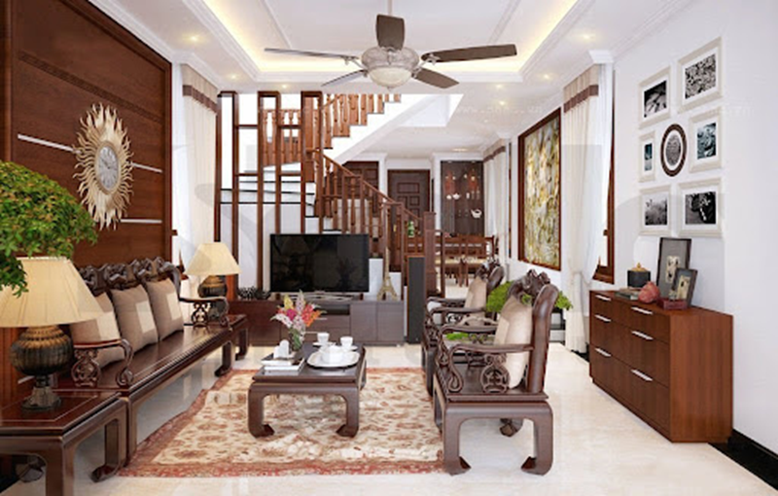
Phòng khách

Slide 4
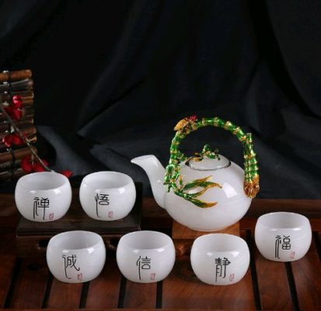
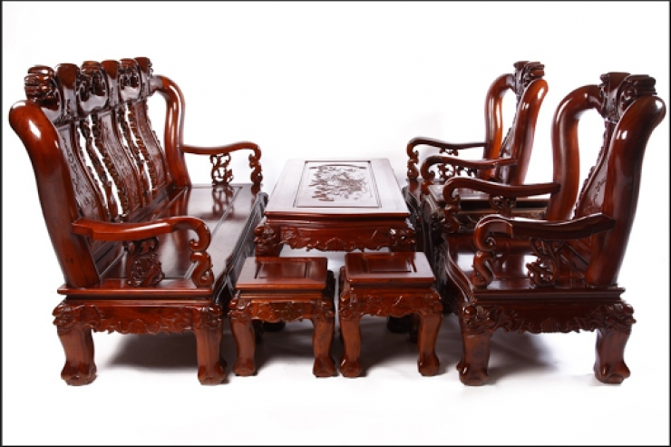
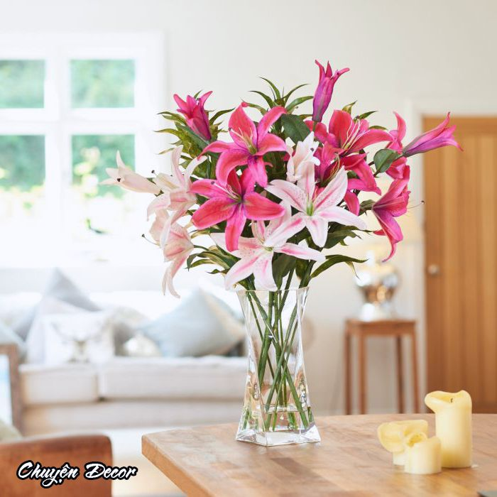
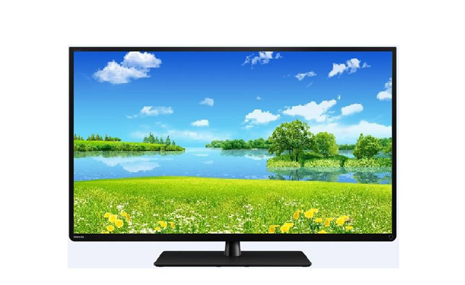
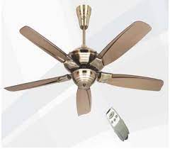
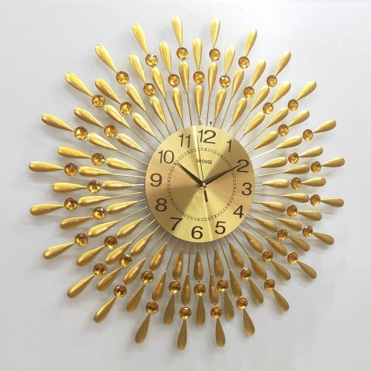
Ấm chén
Bàn ghế
Lọ hoa
Ti vi
Quạt trần
Đồng hồ

Slide 5
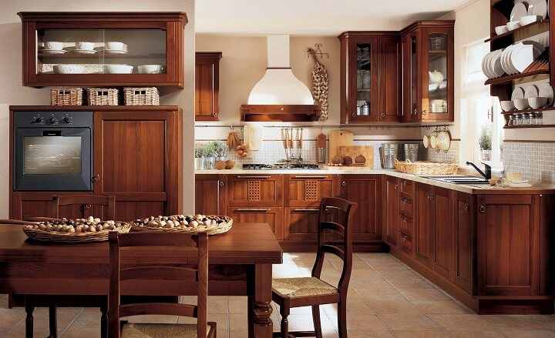
Phòng bếp

Slide 6
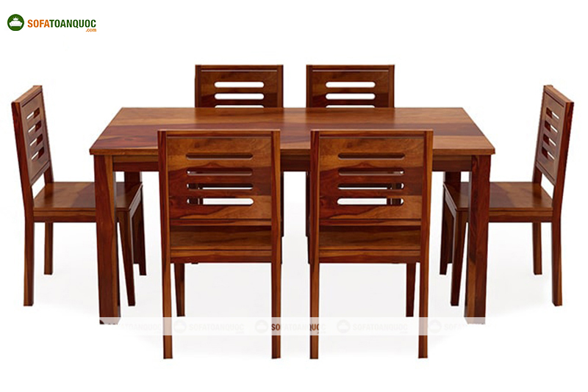
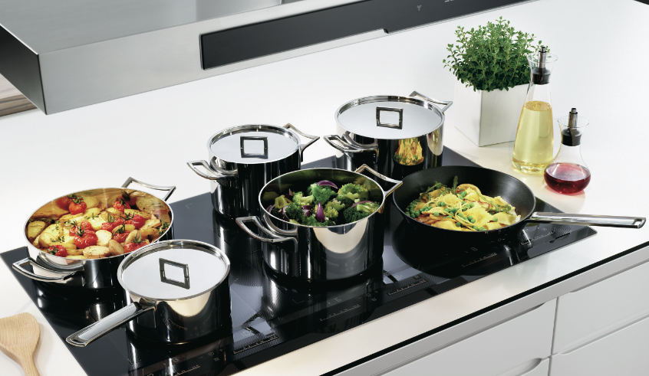
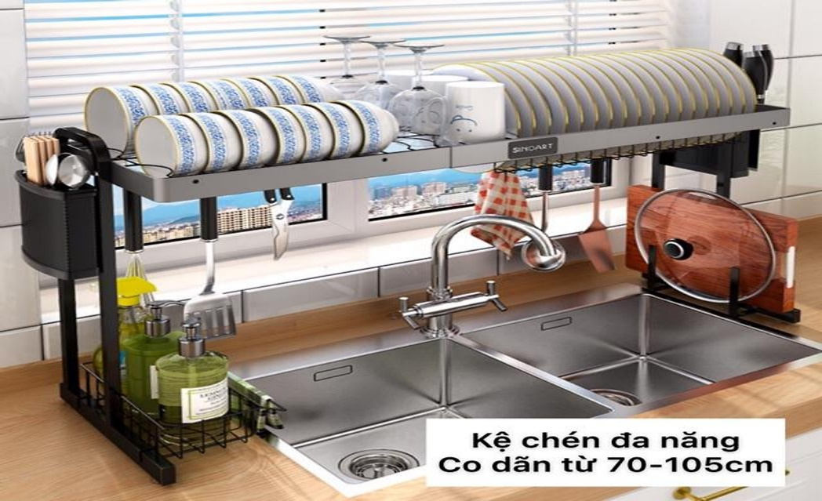
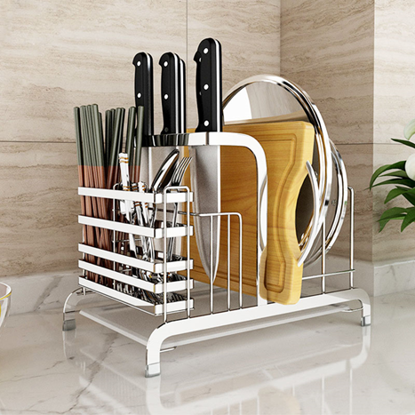
Bàn ghế
Bếp,xoong,nồi,chảo
Bát, đĩa,thìa
Dao,thớt,kéo

Slide 7
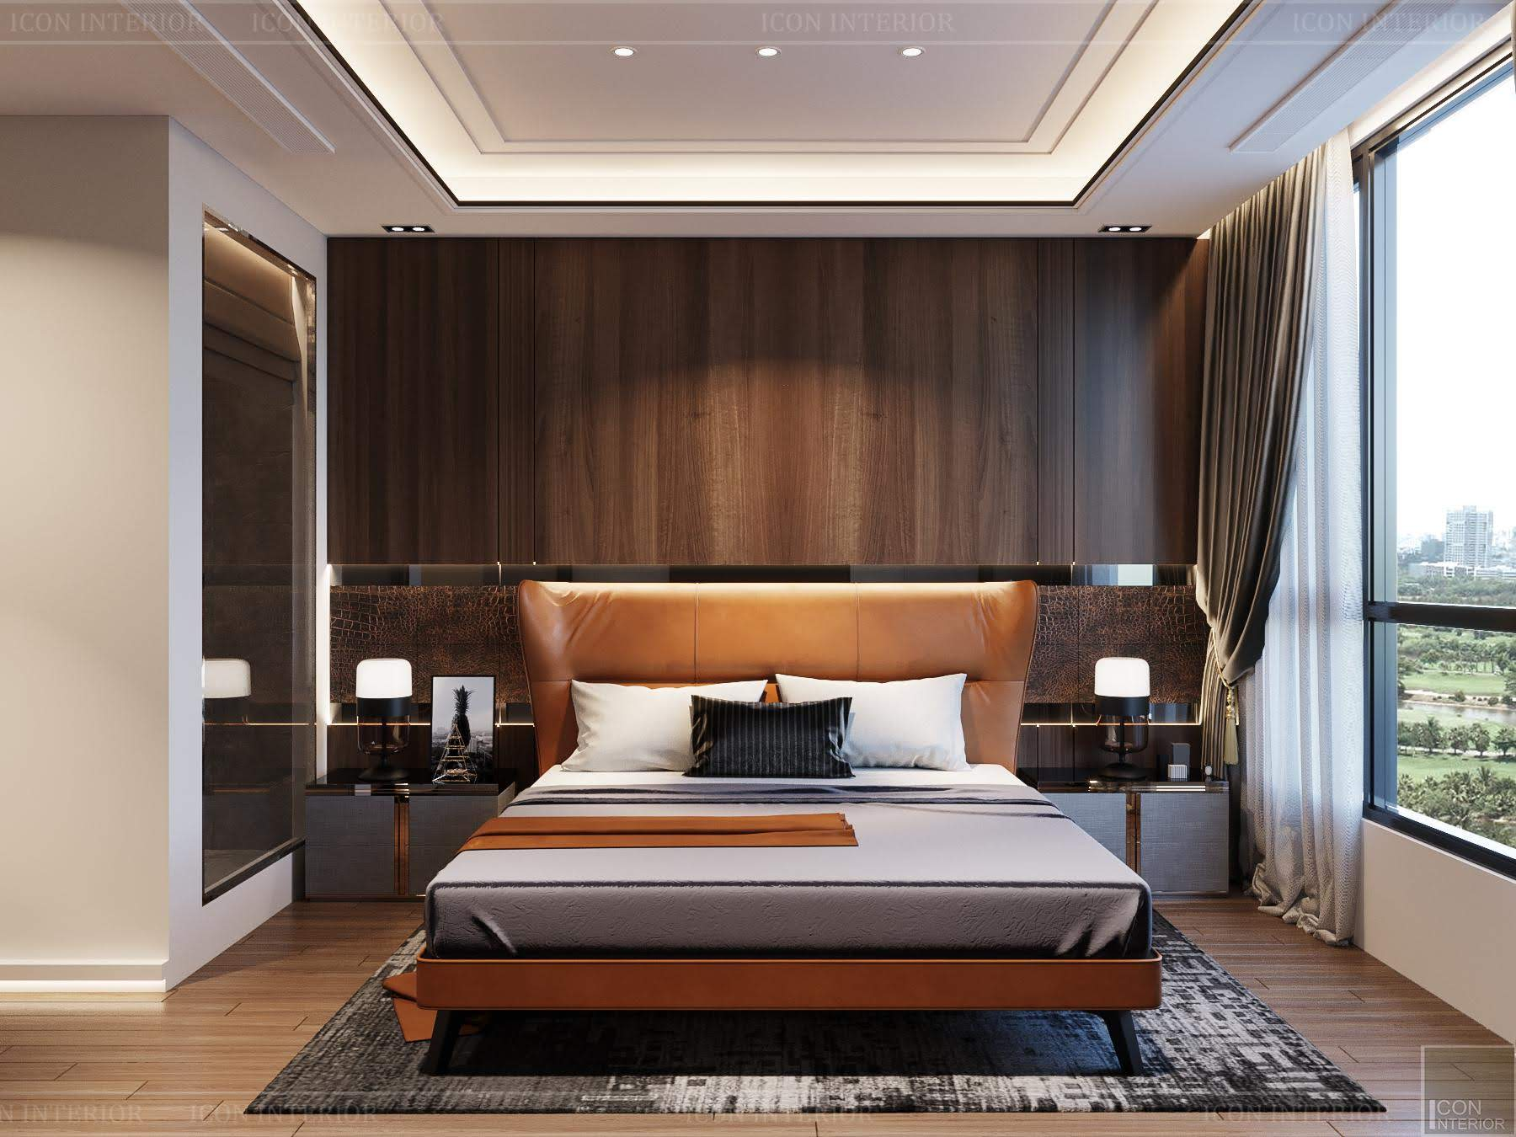
Phòng ngủ

Slide 8
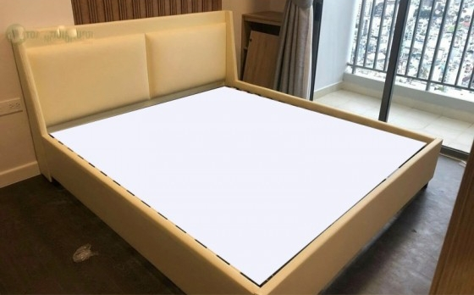
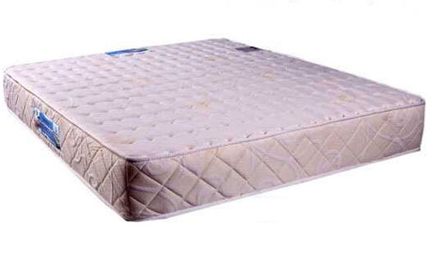
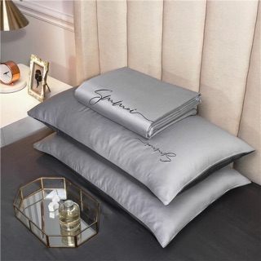
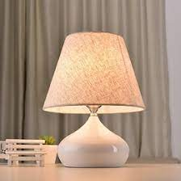
Giường
Đệm
Ga,gối
Đèn ngủ

Slide 9
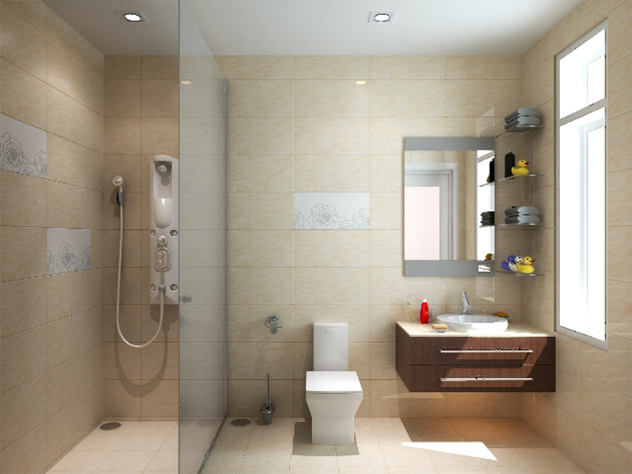
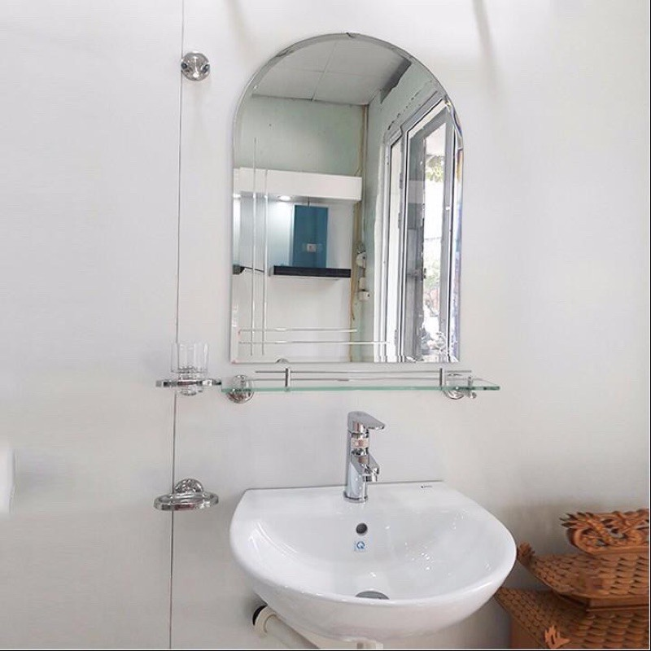
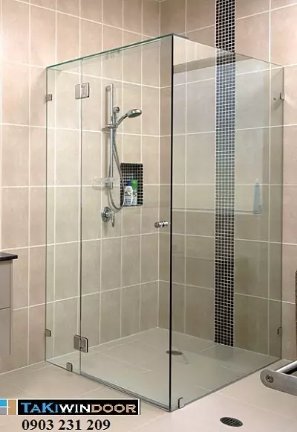
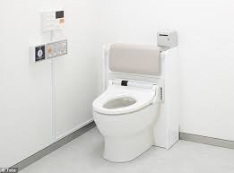
Phòng vệ sinh
Buồng tắm
Bồn cầu
Bồn rửa mặt

Slide 10
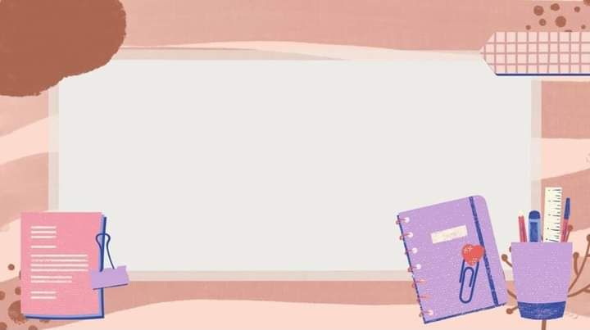
GIÁO DỤC
Đồ dùng gia đình là những vật rất quan trọng,cần thiết không thể thiếu trong mọi nhà.Mỗi đồ dùng trong từng phòng có công dụng khác nhau nhưng khi sử dụng đều phải sắp xếp gọn gàng, giữ gìn cẩn thận thì đồ dùng mới bền đẹp được các con nhớ chưa nào?

Slide 11

Trò chơi :
Ai thông minh hơn?

Slide 12


Một mẹ thường có sáu con Yêu thương mẹ sẻ nước non vơi đầy? (Đố là đồ dùng gì?)

Slide 13
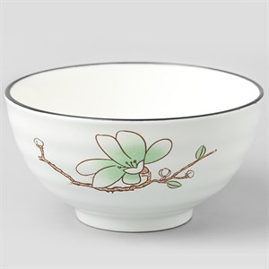
Miệng tròn lòng trắng phau phau Đựng cơm,đựng thịt,đựng rau hàng ngày? (Đố là đồ dùng gì?)

Slide 14
Có chân mà chẳng biết đi Quanh năm suốt tháng đứng ì một nơi Bạn bè chăn, chiếu, gối thôi Cho người nằm ngủ thảnh thơi đêm ngày. (Đố là đồ dùng gì ?)

Slide 15
Trò chơi :
Ai giỏi nhất?
Các bé cùng lắng nghe câu hỏi và trả lời nhanh
Mỗi câu trả lời đúng các bé sẽ nhận được 1 bông hoa
Cuối trò chơi bé nào nhận được nhiều hoa sẽ giành chiến thắng!

Slide 16
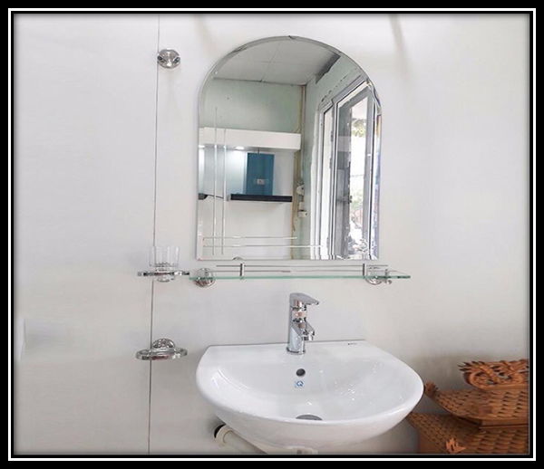


1. Những đồ dùng nào sau đây có trong phòng khách?
$$✓$$
1. Bếp,xoong,nồi,chảo
2. Bàn ghế
3. Bồn rửa mặt

Slide 17
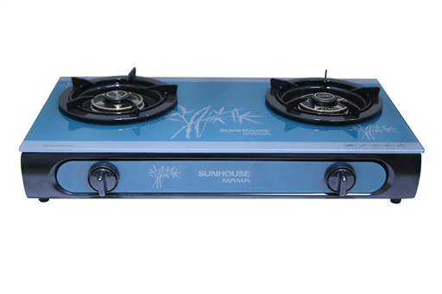

3. Đồ dùng nào sau đây không có trong phòng ngủ ?
1. Giường
2. Chăn,gối
$$✓$$
3. Bếp ga
4. Đèn ngủ

Slide 18


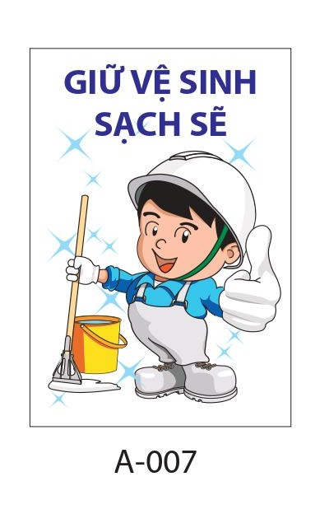

4. Khi sử dụng đồ dùng trong nhà vệ sinh bé cần chú ý điều gì?
Tiết kiệm điện
Tiết kiệm nước
$$✓$$
Cả 3 phương án trên
Giữ vệ sinh sạch sẽ

Slide 19
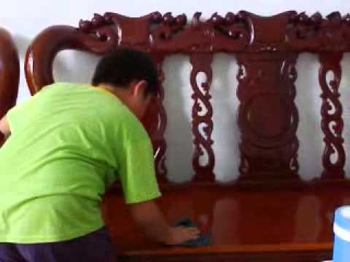
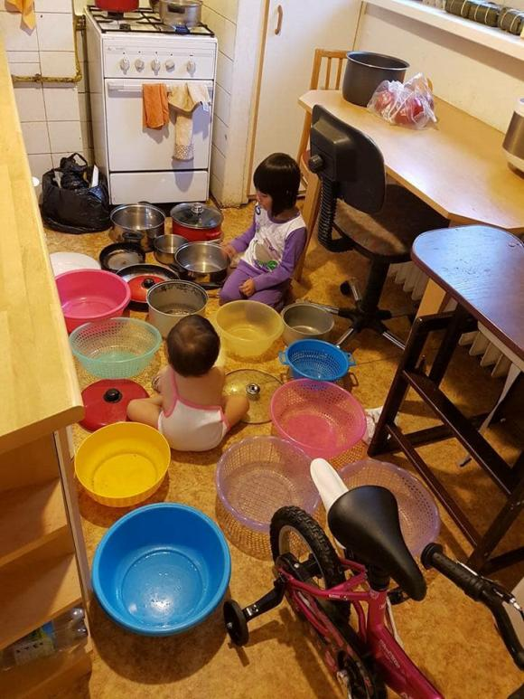


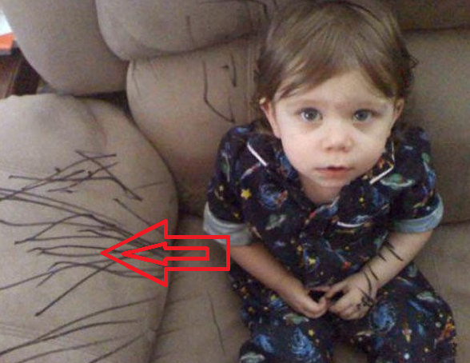
5. Để đồ dùng gia đình luôn sạch sẽ,sáng mới,bé nên làm gì?
1. Lau dọn đồ dùng
2. Vứt đồ dùng mọi nơi
3. Bôi bẩn lên đồ dùng

Slide 20



